Slide 1

27 липня 2026 р.
Класна робота
«Весна народів» у Європі

Slide 2
План
1. Революції 1848-1849 рр. у Франції, Німеччині та в італійських державах.
2. Події 1848-1849 рр. в Австрійській імперії та в Угорщині.
3. Слов’янські народи в подіях «Весни народів».

Slide 3
Опорні поняття і дати
«Весна народів».
1848-1849 рр.

Slide 4
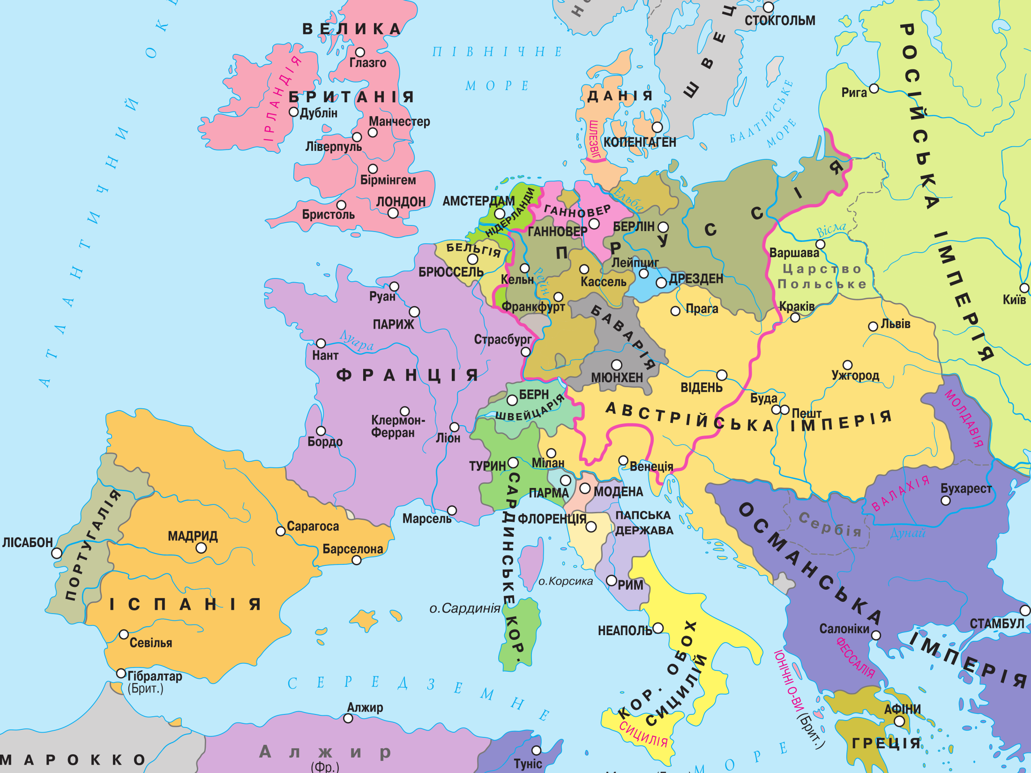

Європа у 1848-1849 рр.
Німецькі
держави
Франція
АВСТРІЯ
Італійські
держави
У 1848-1849 рр. Європу охопив вир революцій, який отримав назву «Весна народів».
Кожна революція мала свої національні особливості. В одних країнах основною проблемою було національне об’єднання та прискорення промислового перевороту, в інших – проголошення республіки, досягнення демократичних прав і свобод або знищення кріпацтва і здобуття пригнобленими народами національної незалежності.

Slide 5
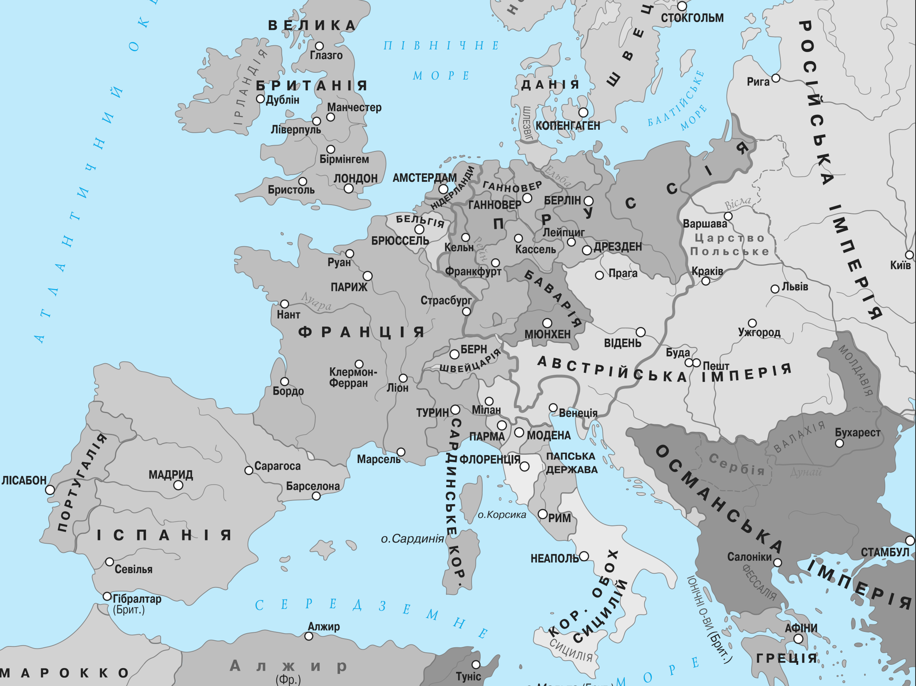

Slide 6
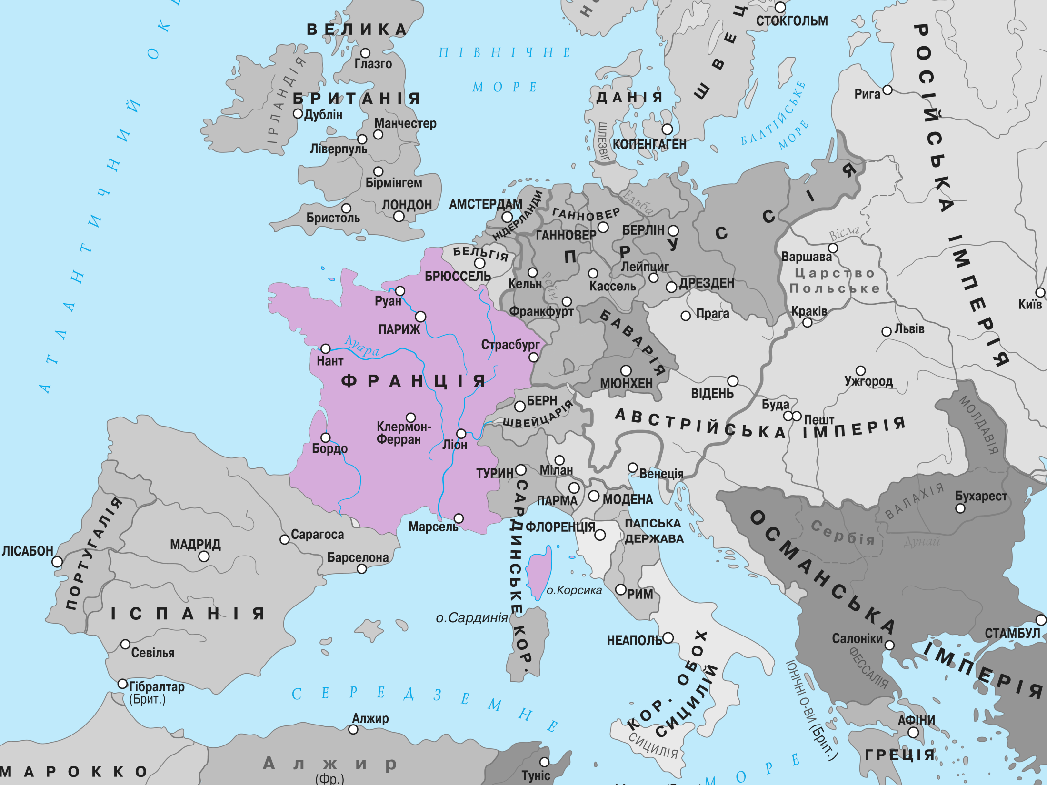
Франція напередодні революції
Революція у Франції
Причини революції
Існування елементів старого порядку, що заважали економічному прогресу.
Посилення промислової буржуазії.
Протиріччя між верхівкою фінансової буржуазії, яка стояла при владі в роки Липневої монархії, та промислово-торговельною буржуазією, яка добивалася політичної влади.
Перешкоди діяльності промисловців із боку банкірів, які мали політичну владу.
Тяжке становище робітничого класу.
Невдоволення промислової буржуазії та народу режимом Липневої монархії.
Політичне безправ’я промислової буржуазії
Неврожаїв польових і городніх культур, значне зростання цін на продукти харчування
Виборча
реформа
Хай живе
реформа
22-24.02.1848 р.
Зростання податків за рахунок дрібної буржуазії, селян і робітників
Масове безробіття через економічну кризу 1847 р., розорення дрібних і середніх підприємців, зниження заробітної плати робітників
Завдання революції
Ліквідація монархії і встановлення республіки.
Передача влади від купки фінансової аристократії до рук промислово-торговельної буржуазії.
Безперешкодний розвиток і розширення промислово-торговельної діяльності.
 Демократизація політичного устрою.
Характер революції
Антимонархічний, буржуазно-демократичний

Slide 7
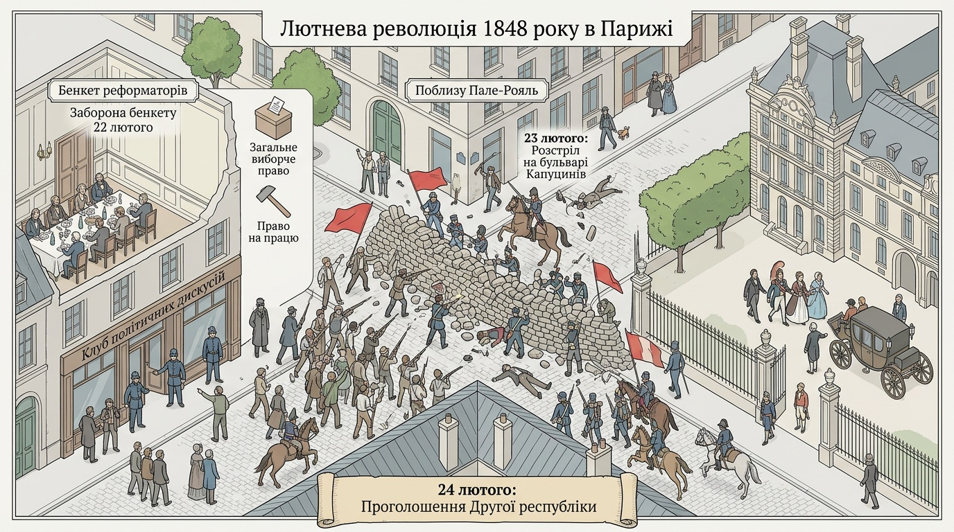
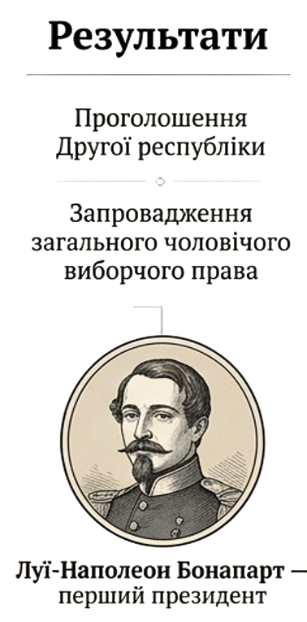

→
Запровадження загального виборчого права для чоловіків
→
Проголошення Другої республіки
Луї-Наполеон Банапарт – перший президент

Slide 8






ФРАНЦІЯ – президентська республіка
Президент
– глава держави, наділений виконавчою владою
Однопалатний парламент
(Національні збори)
– законодавча влада
Уряд
(відповідальний перед президентом)
– виконавча влада
Віковий
ценз –
21 рік
Майновий
ценз –
відсутній
«Конституція 1848 р.»
Загальне виборче право

Slide 9
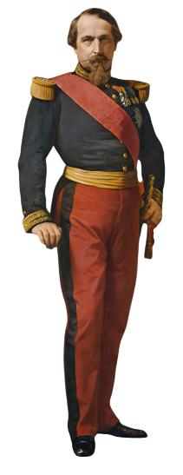
Франції. 1852 р.
У 1851 р. бонапартисти здійснили державний переворот, а в 1852 р. Францію знову проголосили імперією. Луї-Бонапарт став імператором Наполеоном ІІІ.

Slide 10
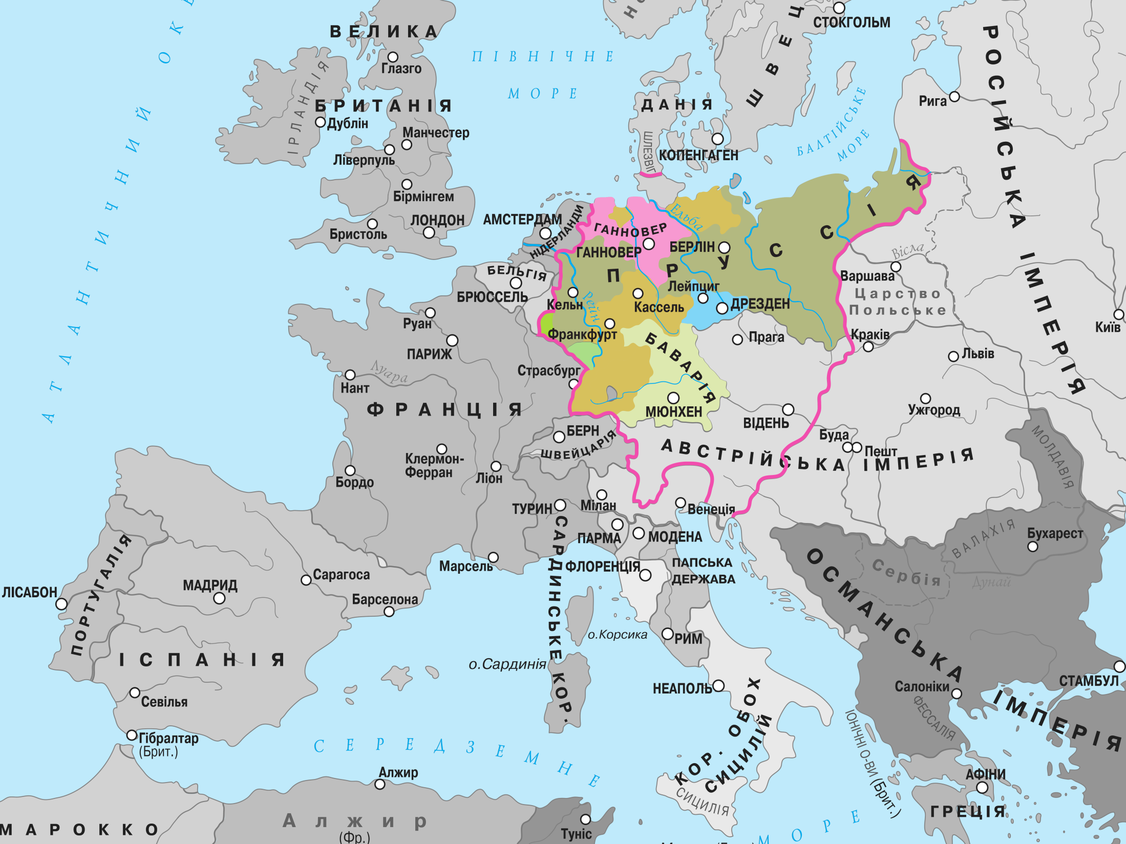
Німеччина напередодні революції
Революція у Німеччині
Країна залишалася феодально роздробленою, її було переділено на 38 держав
Характер революції
 Буржуазно-демократичний
Об’єднанння
країни
Збереглася необмежена влада королів, князів, герцогів, які підтримували роздробленість країни і панування феодальних порядків або пережитків
Об’єднанння
країни
18.03.1848 р.
Погіршення життєвого рівня, масове безробіття
Об’єднанння
країни
Причини революції
Прагнення буржуазії та частини народних мас до об'єднання країни.
Перешкоди, що заважали розвиткові ринкових відносин у країні.
Тяжке матеріальне становище робітників, ремісників, дрібних селян.
Завдання революції
Ліквідація політичної роздробленості і об’єднання країни, утворення буржуазної національної держави.
Позбавлення влади численних монархів.
Передача влади з рук феодалів буржуазії.
Ліквідація феодальних порядків, розчищення шляху для розвитку ринкових відносин у країні.
Проведення політичних реформ.
Існували різноманітні правила торгівлі, неодинакові системи мір і ваги, різні монети, численні мита на кордонах десятків держав, що гальмувало розвиток економіки країни. Перевезти товари німецькими землями коштувало дорожче, ніж до Америки (до 1834 р.)
Розвиток мануфактур і фабричне виробництво гальмувалися роздробленістю країни. Не було великої промисловості, переважала ручна праця, а машини використовували рідко
Наслідки революції
Зазнала поразки.
Не завершилася через політичну роздробленість.
Збереглося панування поміщиків.
Було зроблено низку поступок: обмежено владу короля у Пруссії; скасовано дрібні феодальні повинності.
Питання (с. 61)
1. Які події відбулися в німецьких містах у цей період?
2. Які наслідки революції у Німеччині?

Slide 11
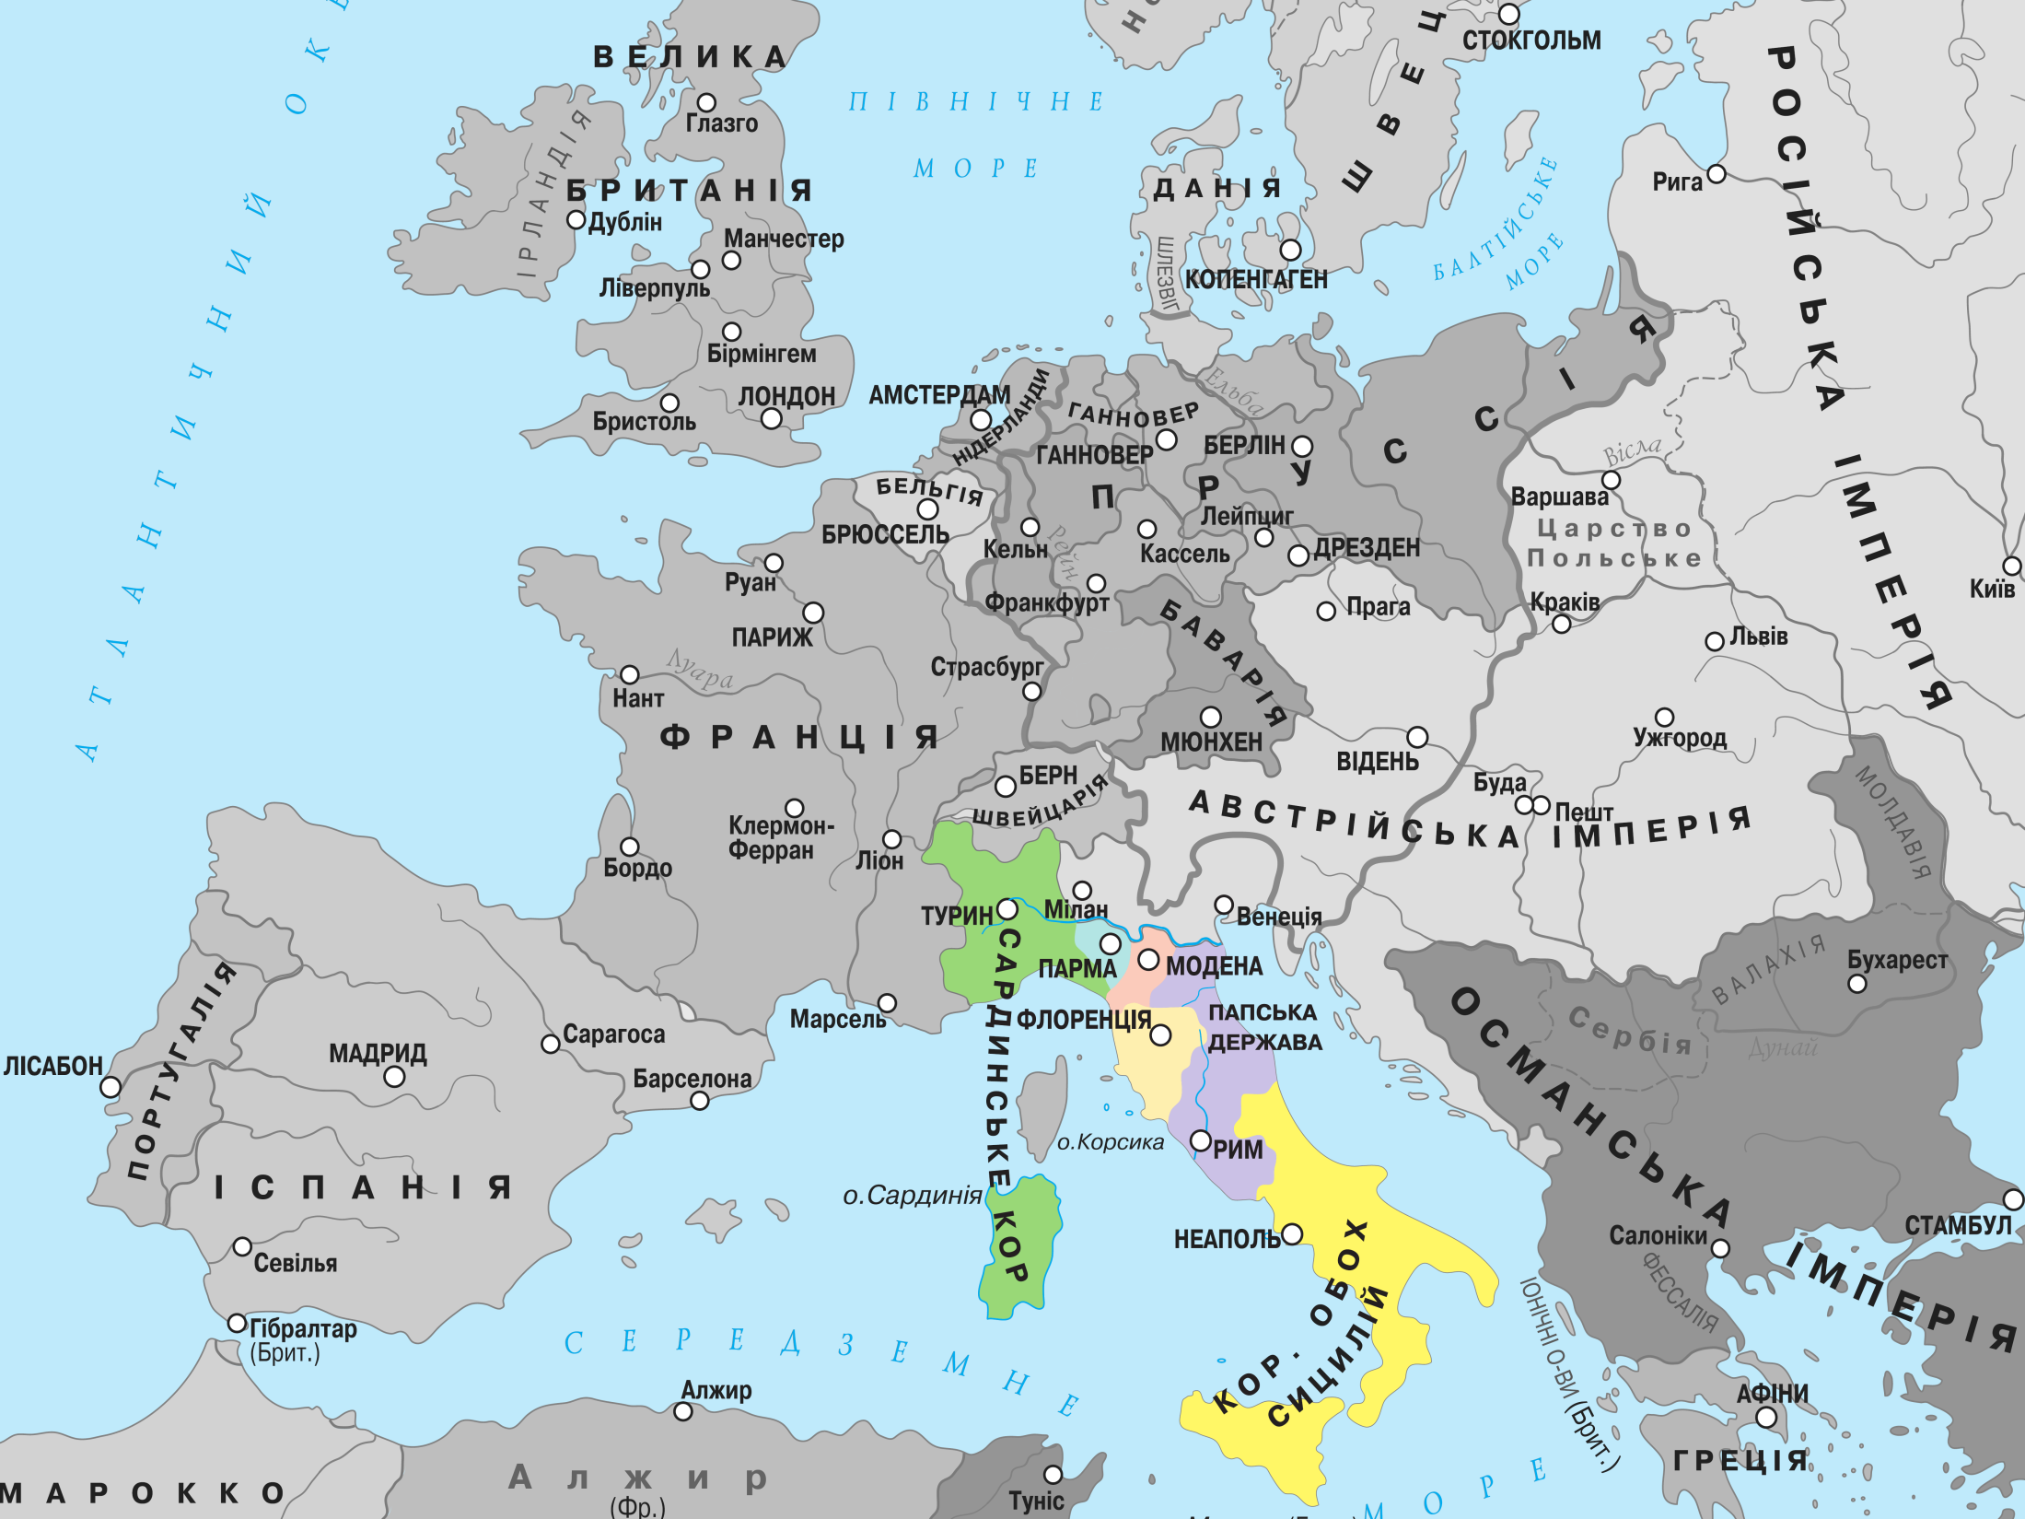
Італія напередодні революції
Революція в Італії
Причини революції
Невдоволення буржуазії та частини ліберального дворянства роздробленістю країни, що перешкоджала розвиткові ринкових відносин.
Невдоволення широких верств населення пануванням австрійців.
Невдоволення феодально-абсолютистськими порядками, що заважали розвиткові капіталізму в Італії.
Завдання революції
Завоювання національної незалежності Італії.
Політичне об'єднання країни.
Ліквідація феодально-абсолютистських порядків.
Створення необхідних умов для розвитку ринкових відносин.
Панування феодально-кріпосницьких відносин, низький розвиток мануфактур і фабричного виробництва
Зростання безробіття, зниження заробітної платні, подорожчання продуктів харчування, голод
Значні території Північної Італії залишалися під австрійським гнітом
Характер революції
 Національно-визвольний;
 Буржуазно-демократичний.
Наслідки революції
Зазнала поразки.
Основне завдання революції – визволення та об’єднання Італії – залишилося невирішеним.
Питання (с. 62)
Назвіть головні події в Італії періоду революції?
Роздробленість країни, Італію було переділено на вісім держав

Slide 12
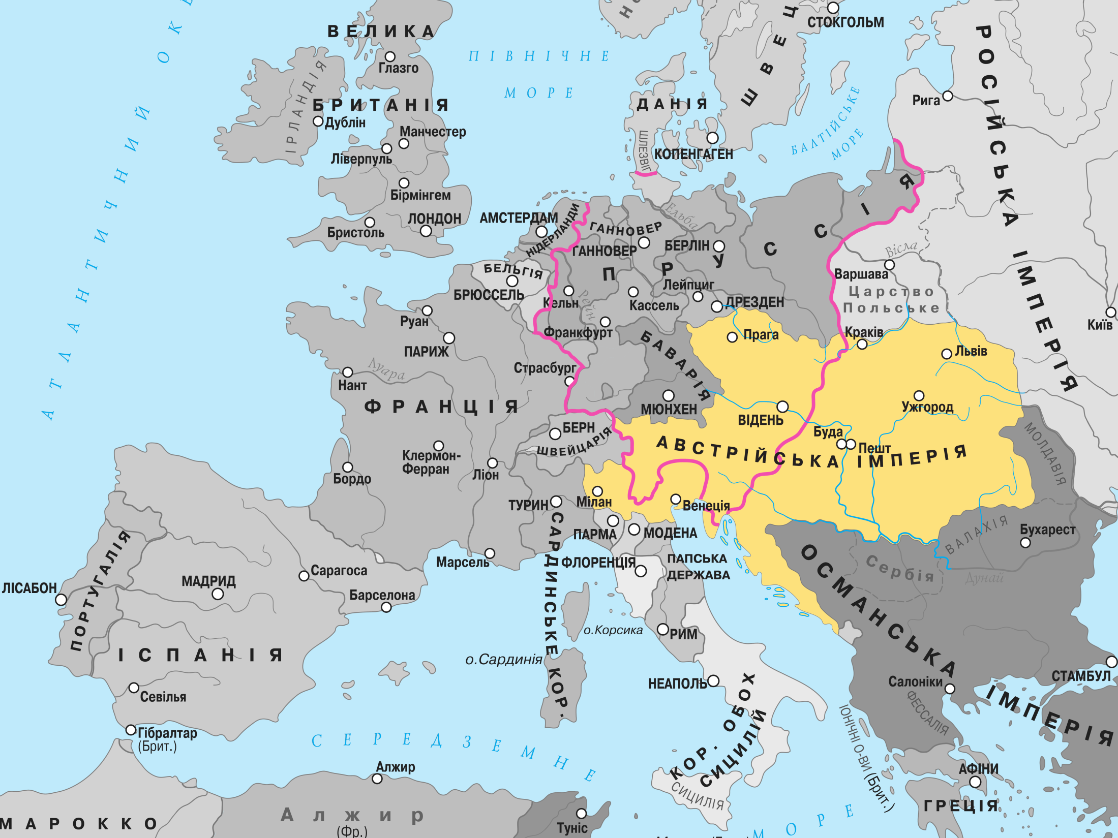
Австрія напередодні революції
Революція в Австрії
Характер революції
 буржуазно-демократичний;
 національно-визвольний (для Чехії й Угорщини)
Абсолютизм, засилля австрійського дворянства, панування феодальної реакції
Свобода
Конституція
Геть
Меттерніха
Політика національного гніту, розпалювання ворожнечі між народами. Австрійська імперія – тюрма для народів
Причини революції
Невдоволення буржуазії та інших верств населення феодально-абсолютистськими порядками.
Невдоволення політичним безправ'ям, релігійним і національним гнітом.
Прагнення національної буржуазії, передової інтелігенції, трудящих мас до визволення від австрійського панування, до політичної самостійності.
13.03.1848 р.
Наслідки революції
Зазнала поразки.
Було введено конституцію.
Поневолені народи не здобули незалежності.
Проведено аграрну реформу: селян звільнялися від феодальних повинностей і отримували землю за викуп.
Завдання революції
Знищення абсолютизму.
Проведення демократичних перетворень.
Завоювання самостійності для пригноблених народів, створення самостійних національних держав.
Знищення феодального і національного гніту.
Знищення перешкод на шляху розвитку ринкових відносин.
Економічна відсталість, зростання безробіття, зменшення заробітної платні
Питання (с. 63-64)
1. Які події відбулися в Австрійській імперії у цей період?
2. Які наслідки революції в Австрії?

Slide 13

Угорщина напередодні революції
Революція в Угорщині
Характер революції
 національно-визвольний;
 буржуазно-демократичний.
Питання (с. 64)
1. Які події відбулися в Угорщині у цей період?
2. Які наслідки революції в Угорщині?
Перебування Угорщини з Австрією в особистій унії
Наслідки революції
Зазнала поразки.
Не повалила монархії.
Не знищила національного гніту.
15.03.1848 р.
Відставання Угорщини в економічному розвиткові від Австрії
Причини революції
 Незадоволення різних верств населення абсолютистськими порядками та режимом Меттерніха.
 Необхідність економічних та політичних реформ.
Завдання революції
Ліквідація феодально-кріпосницького ладу.
Ліквідація національного гноблення в країні.
Завоювання Угорщиною національної незалежності.
Проголошення демократичних свобод.
Угорщина – осередок національно-визвольного руху в монархії

Slide 14
Опрацюйте с. 65-66 і дайте відповіді на питання
1. Які цілі ставили перед собою слов'янські народи Австрійської імперії під час «Весни народів»?
2. Які питання обговорювали учасники Слов'янського конгресу в Празі і чому він не завершив своєї роботи?
3. Які наслідки та значення «Весни народів» для слов'янських народів Австрійської імперії названо в тексті?

Slide 15
Закріплення матеріалу
Дайте відповіді
на питання 1-5 на с. 67.

Slide 16

Домашнє завдання
Опрацювати § 8.

